Slide 1
Вспышка инфекции, вызванной новым коронавирусом (2019-nCoV): этиология, эпидемиология клиника, лечение и профилактика
(Временные методические рекомендации МЗ РФ; Версия 1 (29.01.2020)
Д.м.н., профессор Е.П.Тихонова

Slide 2
четырех коронавирусов (HCoV-229E, -OC43, -NL63 и -HKU1))

Slide 3
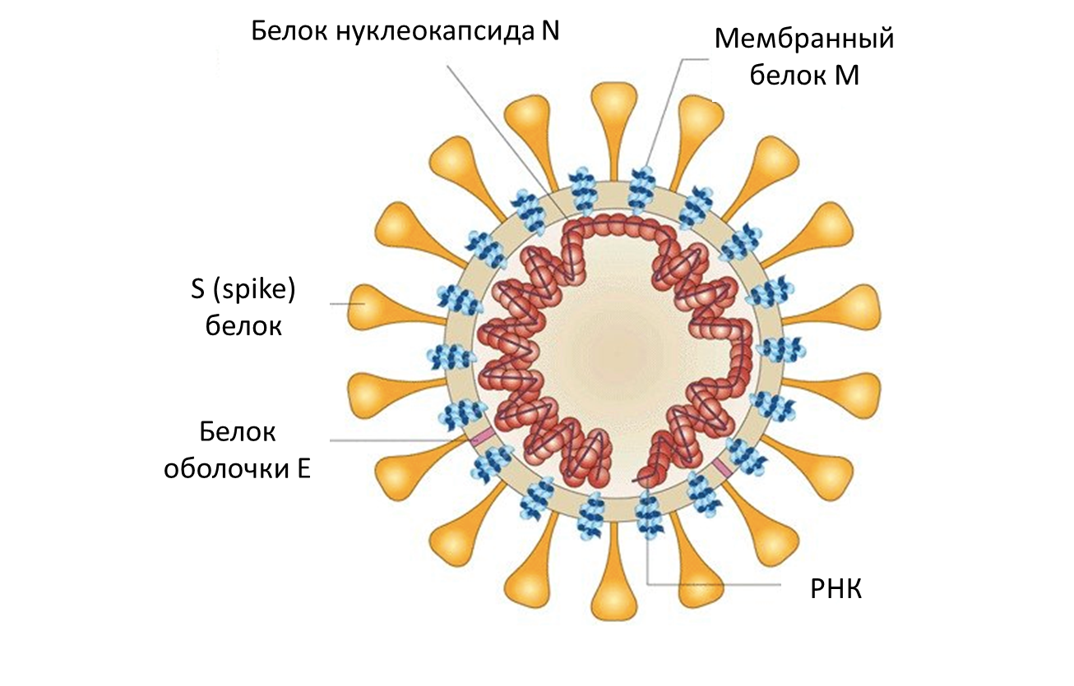
Коронавирусы – схема строения вириона
Сферические частицы диаметром 120 нм;
Оболочка вириона содержит булавовидные отростки (S, spike);
Белки оболочки E;
Мембранный белок M;
Нуклеокапсидный белок N;
Геном +РНК длиной примерно 30000 нт;
+РНК содержит кэп структуру и полиА последовательность.
Peiris et al., Nature medicine, 2005
Notes:
Вирионы коронавирусов представляют из себя сферические частицы размером около 120 нм, имеющие оболочку. Оболочка вириона содержит встроенные поверхностные белки – гликопротеин булавовидных отростков (S), мембранный белок M и белок оболочки E. Геномная РНК коронавирусов связана с белком N, формируя нуклеопротеин.
Геном представлен одноцепочечной линейной (+) цепью РНК длиной примерно 30,000 нуклеотидов. РНК кэпирована и полиаденилирована (как мРНК эукариот, для того, чтобы не распознаваться системами внутриклеточного иммунного ответа, разрушающими РНК, не имеющие таких структур).
Примечание: S белки обеспечивают проникновение в клетку, они связываются с рецептором. Именно S белки обеспечили название Коронавирусы, потому что они похожи на солнечную корону. белок M присутствует в большом количестве, он обеспечивает форму вириона. E обеспечивает сборку и выход вирусных частиц из клетки. Белок N образует комплекс с РНК и обеспечивает ее укладку в вирионе.

Slide 4
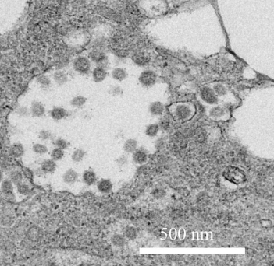
Вирус 2019-nCoV
Впервые обнаружен на оптовом рынке морепродуктов (в продаже змеи, летучие мыши и пр.);
Имеет зоонозную природу (по неподтвержденным данным – заражение вирусом летучих мышей (Zhou с соавт., 2020 biorxiv) либо вариантом вируса летучих мышей и змей (Ji W с соавт., 2020 J Medical Virology);
ACE2 (рецептор ангиотензинпревращающего фермента II) – рецептор для входа коронавируса;
ACE2 содержится в клетках легочного альвеолярного эпителия, энтероцитах тонкой кишки, в эндотелиальных клетках артерий и вен.
Вирус имеет низкую устойчивость к дезинфектантам;
Относится ко II группе патогенности.
Электронная микроскопия вируса 2019-nCoV
Notes:
Примечание:
Вакцины нет
В литературе описано, что коронавирус инактивируется сывороткой к коронавирусу SARS (возможно использование ранее разработанной вакцины; нет подтверждений эффективности действия ранее созданных вакцин к SARS и другим коронавирусным инфекциям). Вакцины к SARS тоже нет (создание не довели до конца).

Slide 5
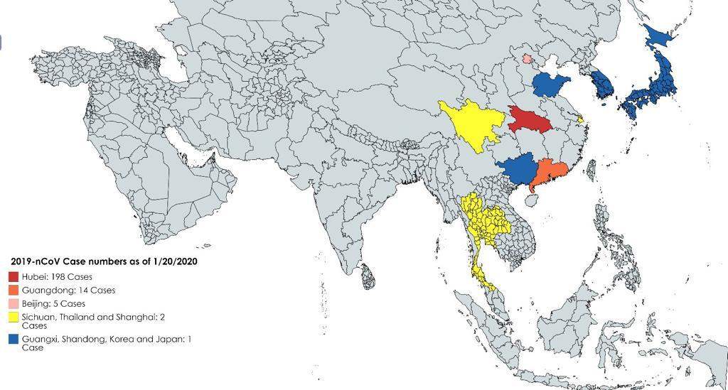
2019 novel coronavirus – Новый коронавирус
Число заболевших в Китае приблизило к 14380(подтвержденные случаи) – Хубэй, Пекин, Шанхай, Шэньчжэнь и др. (2110 чел. в тяжелом состоянии)
Официально подтвержден завоз нового коронавируса в 15 странах: США, Японию, Таиланд, Южную Корею,в Сингапуре, Австралии, Тайване, на Филлипинах, Франция, Германия
305 летальных, ориентировочный % летальности 2-3%
Первичный источник (предположение) – рынок морепродуктов в г. Ухань
15 случаев заражения медработников, 2 вторичных случая заражения (от человека к человеку) в г. Ухань;
Возраст 48-89 лет(средний возраст 41 год)
1.Россия – завоз 2 случаев (граждане КНР
2. Рекомендуемые меры предосторожности при выявлении подозрительного случая: изоляция пациента, медицинские маски, гигиена рук, респираторы N95, FFP2 при проведении процедур, связанных с генерацией аэрозоля
Симптомы: лихорадка, кашель, одышка, слабость, развитие вирусной пневмонии, ОРДС, ОПН
https://www.cdc.gov/coronavirus/2019-ncov/summary.html

Slide 6
Эпидемиологическая характеристика инфекции, вызванной коронавирусом 2019-nCoV
Источник инфекции: не установлен (предполагается, что первые случаи заболевания были связаны с посещением рынка морепродуктов в г. Ухань, на котором продавались домашняя птица, змеи, летучие мыши и другие животные).
Природный резервуар: не установлен (2019-nCoV является рекомбинантным вирусом между коронавирусом летучей мыши и коронавирусом неизвестного происхождения)
Пути передачи: воздушно-капельный, контактный. От человека к человеку вирус передается при тесном контакте (Примеры близкого контакта включают поцелуи или объятия, совместное использование еды или питья, разговор с кем-то в пределах 1 метра и непосредственное прикосновение к кому-либо. Тесный контакт не включает в себя такие действия как прогулка с больным человеком или короткое сидение в комнате ожидания или офисе).
.
Инкубационный период: до 14 дней
Летальность: 3%
Notes:
В контексте SARS, тесный контакт означает, что человек жил с больным SARS или имел прямой контакт с дыхательными выделениями или жидкостями организма пациента с SARS. Примеры близкого контакта включают поцелуи или объятия, совместное использование еды или питья, разговор с кем-то в пределах 1 метра и непосредственное прикосновение к кому-либо. Тесный контакт не включает в себя такие действия как прогулка с больным человеком или короткое сидение в комнате ожидания или офисе.

Slide 7
Клинические признаки инфекции, вызванной 2019-nCoV
Основные симптомы заболевания:
-повышение температуры тела (>90%);
-кашель (сухой или с небольшим количеством мокроты) в 80 % случаев;
-одышка (55%);
-миалгии и утомляемость (44%);
-ощущение заложенности в грудной клетке (>20%),
Наиболее тяжелая одышка развивается к 6-8-му дню от момента заражения. Также установлено, что среди первых симптомов могут быть головные боли (8%), кровохарканье (5%), диарея (3%), тошнота, рвота, сердцебиение. Данные симптомы в дебюте инфекции могут наблюдаться в отсутствии повышения температуры тела. Нет ринита.

Slide 8
Клинические варианты и проявления 2019-nCoV инфекции:
1. Острая респираторная вирусная инфекция легкого течения.
2. Пневмония без дыхательной недостаточности.
3. Пневмония с ОДН.
4. ОРДС.
5. Сепсис.
6. Септический (инфекционно-токсический) шок.
Гипоксемия (снижение SpO2 менее 88%) развивается более чем у 30% пациентов.
Различают легкие, средние и тяжелые формы 2019-nCoV инфекции.
среди больных с тяжелой формой отмечены частые сопутствующие заболевания: сахарный диабет (20%), артериальная гипертензия (15%) и другие сердечно-сосудистые заболевания (15%).

Slide 9
Подозрительный на инфекцию, вызванную 2019-nCoV, случай:
наличие клинических проявлений острой респираторной инфекции, бронхита, пневмонии в сочетании со следующими данными эпидемиологического анамнеза:
- посещение за последние 14 дней до появления симптомов эпидемиологически неблагополучных по 2019-nCoV стран и регионов (главным образом г. Ухань, Китай, о. Хайнань);
- наличие тесных контактов за последние 14 дней с лицами, находящимися под наблюдением по инфекции, вызванной новым коронавирусом2019-nCoV, которые в последующем заболели;
- наличие тесных контактов за последние 14 дней с лицами, у которых лабораторно подтвержден диагноз 2019-nCoV.

Slide 10
Подтвержденный случай инфекции, вызванной 2019-nCoV:
Наличие клинических проявлений острой респираторной инфекции, бронхита, пневмонии в сочетании с данными эпидемиологического анамнеза.
Положительные результаты лабораторных тестов на наличие РНК 2019-nCoV методом ПЦР.

Slide 11
Диагностика
Жалобы и данные осмотра:
Наличие клинических признаков инфекции, вызванной 2019-nCoV
Данные эпидемиологического анамнеза:
Наличие в эпидемиологическом анамнезе данных о поездках на эндемичные территории в течение инкубационного периода (14 дней) или контакте с людьми, которые выезжали на эндемичные территории
Лабораторная диагностика: в первые 3 дня появления клинических симптомов.
Основным видом биоматериала для лабораторного исследования является мазок из носоглотки и/или ротоглотки.
- материал для исследования – мазок из глотки, при наличии – мокрота или аспират из дыхательных путей -промывные воды бронхов, полученные при фибробронхоскопии (бронхоальвеолярный лаваж), (эндо)трахеальный, назофарингеальный аспират, мокрота, биопсийный или аутопсийный материал легких, цельная кровь, сыворотка, моча.

Slide 12
Лечение
Рибавирин: по 0,2 г (200 мг) 2-4 р. в день 1-2 недели.
Лопинавир/Ритонавир: 400 мг лопинавира/100 мг ритонавира назначаются каждые 12 часов в течение 14 дней в таблетированной форме.
Рекомбинантный интерферон бета-1b: 0.25 мг/мл (8 млн МЕ) подкожно в течение 14 дней (всего 7 инъекций).
Умифеновир200мг 4 раза в день 5-10 дней

Slide 13
Показания для перевода пациента с коронавирусной инфекцией на ИВЛ при ОДН
Абсолютные:
Остановка дыхания
Нарушение сознания (сопор, кома), психомоторное возбуждение
Нестабильная гемодинамика (АД сист.< 70 мм рт.ст., ЧСС < 50/мин)
Относительные:
ЧДД >35/мин
РаО2/FiО2< 150 мм рт.ст.
Повышение РаСО2> 20% от исходного уровня

Slide 14
Меры личной профилактики
Не посещать территории (города, районы, провинции), где регистрируются случаи заболевания, вызванные новым коронавирусом (2019-nCoV)
В случае поездок на эндемичные территории:
1) Не посещать:
места массового скопления людей,
рынки, где продаются животные и морепродукты (живые или мертвые),
зоопарки,
культурно-массовые мероприятия с привлечением животных;
2) Избегать контакта с людьми с симптомами заболевания (кашель или лихорадка);
3) Использовать средства защиты органов дыхания (медицинские маски);
4) Как можно чаще мыть руки с мылом;
при невозможности вымыть руки необходимо использовать дезинфицирующие салфетки;
5) При первых признаках заболевания обращаться за медицинской помощью в лечебные организации, не допускать самолечения;
6) При обращении за медицинской помощью на территории Российской Федерации информировать медицинский персонал о времени и месте пребывания в зарубежных поездках.

Slide 15
Медикаментозная профилактика коронавирусной инфекции
Экстренная медикаментозная профилактика коронавирусной инфекции подразумевает назначение лекарственных средств, оказывающих неспецифическое противовирусное действие.
Показана всем лицам, контактировавшим с больными с подтвержденной или предполагаемой 2019-nCoV инфекцией.
Медикаментозная профилактика коронавирусной инфекции проводится в первые 48 часов после контакта с больным. Сроки назначения медикаментозной профилактики коронавирусной инфекции устанавливаются в пределах предполагаемого инкубационного периода (14 суток) с момента последнего контакта с источником инфекции.
Назначение с профилактической целью лекарственных средств должно проводиться строго по назначению врача и под его контролем

Slide 16
КЛИНИЧЕСКИЕ ПРОЯВЛЕНИЯ ГРИППА И ОРВИ
Клинические проявления
ГРИПП
ОРВИ:
ЛИХОРАДКА
80%
40%
ИНТОКСИКАЦИЯ
100%
60%
КАТАРАЛЬНЫЕ СИМПТОМЫ
100%
100%
ГЕМОРРАГИЧЕСКИЙ СИНДРОМ
15%
---
ОТЁК МОЗГА
<20%
---
ОТЁК ЛЁГКИХ, ВИРУСНАЯ ПНЕВМОНИЯ
<20%
---
РЕСПИРАТОРНЫЙ ДИСТРЕСС-СИНДРОМ
<20%
<<20%
БАКТЕРИАЛЬНЫЕ ПОРАЖЕНИЯ
ДЫХАТЕЛЬНЫХ ПУТЕЙ
40%
40%
СИНУСИТЫ
20%
<20%
БАКТЕРИАЛЬНАЯ ПНЕВМОНИЯ
20%
<20%
ДИСПЕПСИЯ
<10%
---

Slide 17
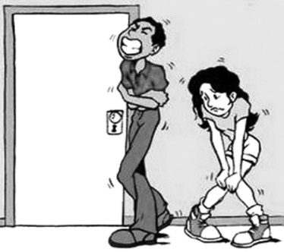
ГРИПП В и диарея
Сезон 2014-2015: грипп В
(50 случаев)
Течение заболевания у 40% больных характеризовалось афебрильным продромальным периодом в течение 2-3 дней либо волнообразным течением
В 24% случаев грипп В сопровождался диареей (12 пациентов)
В 16% случаев ошибочный диагноз при поступлении: ОКИ (8 больных)
Диарея наблюдалась у женщин старше 40 лет, и у 26-летней беременной наркозависимой, у всех наблюдалась лейкопения, в 83% - выявлялись Rg признаки бронхопневмонии
Наши данные согласуются результатами исследования ученых из Японии, наблюдавших в 1999-2001 гг. диарею у 26% больных гриппом В и только у 6% у больных гриппом А (всего в исследование было включено 193 взрослых пациента)
Pshenichnaya, N., Usatkin, A., Shmaylenko, O. Diarrhea in adult patients with influenza B International Journal of Infectious Diseases , Volume 45 , 452 - 453
Kaji M, Watanabe A, Aizawa H: Differences in clinical features between influenza A H1N1, A H3N2, and B in adult patients. Respirology 2003, 8(2):231-233.

Slide 18
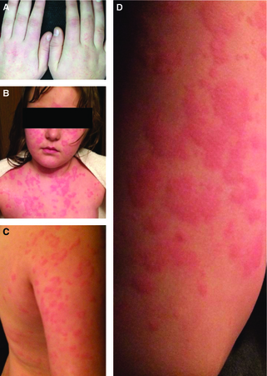
Несколько случаев сыпи, ассоциированной с вирусом гриппа типа В, у школьников (Канада, Британская Колумбия, 2014)
B/Yamagata-lineage
B/Massachusetts/02/2012
На 3-й день от начала болезни –
эритематозная и макуло-папуллезная сыпь,
начиналась с лица и рук с последующем
распространением на ладони, туловище,
нижние конечности, стопы.
Сопровождалась слезотечением и
Фотофобией, держалась 9 дней.
Связь сыпи с приемом с пищевой и
медикаментозной аллергией не установлена
Skowronski et al. (2015) Case series of rash associated with influenza B in school children.Influenza and Other Respiratory Viruses Volume 9, Issue 1, pages 32-37, 10 NOV 2014 DOI: 10.1111/irv.12296 http://onlinelibrary.wiley.com/doi/10.1111/irv.12296/full#irv12296-fig-0001
Notes:
Photographs of rash in association with confirmed influenza B illness. (A) Localized papular non‐pruritic rash involving both hands (case C6). (B–D) Generalized maculopapular pruritic rash (case E1) including face and chest (B), arms and back (C) and legs (D).
Также в Индии
© IF THIS IMAGE HAS BEEN PROVIDED BY OR IS OWNED BY A THIRD PARTY, AS INDICATED IN THE CAPTION LINE, THEN FURTHER PERMISSION MAY BE NEEDED BEFORE ANY FURTHER USE. PLEASE CONTACT WILEY'S PERMISSIONS DEPARTMENT ON PERMISSIONS@WILEY.COM OR USE THE RIGHTSLINK SERVICE BY CLICKING ON THE 'REQUEST PERMISSION' LINK ACCOMPANYING THIS ARTICLE. WILEY OR AUTHOR OWNED IMAGES MAY BE USED FOR NON-COMMERCIAL PURPOSES, SUBJECT TO PROPER CITATION OF THE ARTICLE, AUTHOR, AND PUBLISHER.
E1's rash was erythematous, pruritic and maculopapular, beginning on the arms and face 2 days after ILI onset with spread to the rest of the body, sparing the palms and soles (Figure 1B–D). There was no oral enanthem. Rash persisted 9 days, worsening with exposure to cold air/water. Tearing and photophobia, without conjunctivitis, and nausea, vomiting, abdominal pain and loss of appetite were accompanying symptoms.

